Slide 1



材料力学
Mechanics of Materials
第十一章 交变应力
Chapter 11 Alternating Stress

Slide 2
第十一章 交变应力
（Alternating stress）
§11–1 交变应力与疲劳失效(Alternating stress and fatigue failure)
§11–2 交变应力的循环特征、应力幅和平均应力(The cycle symbol,stress amplitude and mean stress for alternating stress）
§11–3 持久极限(Endurance limit)
§11–4 影响持久极限的因素
(The effective factors of endurance limit )

Slide 3
§11–5 对称循环下构件的疲劳强度计算
(Calculation of the fatigue strength of the member under symmetric cycles)
§11–6 持久极限曲线
(Enduring limit curve)
§11–7 不对称循环下构件的疲劳强度计算
(Calculation of the fatigue strength of the member under unsymmetric cycles)
§11–8 弯扭组合交变应力的强度计算
(Calculation of the strength of composit
deformations)

Slide 4
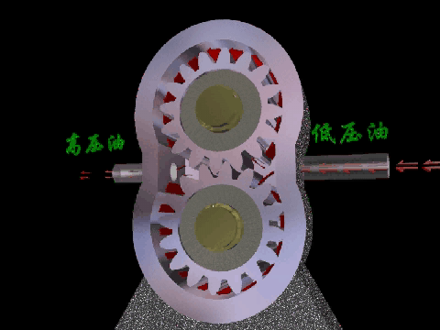
§11–1 交变应力与疲劳失效
(Alternating stress and fatigue failure)
一、交变应力(Alternating stress )
构件内一点处的应力随时间作周期性变化,这种应力称为交变应力.
P
A
σ
t

Slide 5
二、产生的原因(Reasons)
1、载荷做周期性变化
(Load changes periodically with time)
2、载荷不变,构件点的位置随时间做周期性的变化
(The point changes his location periodically with time under an unchangeable load)
例题1 一简支梁在梁中间部分固接一电动机,由于电动机的
重力作用产生静弯曲变形,当电动机工作时,由于转子的偏心而引起离心惯性力.由于离心惯性力的垂直分量随时间作
周期性的变化,梁产生交变应力.

Slide 6
ωt
σ
静平衡位置
σ max
σ st
σ min
t

Slide 7

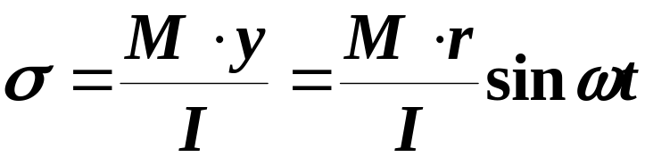
例题2 火车轮轴上的力来自车箱.大小,方向基本不变.
即弯矩基本不变.
P
P
假设轴以匀角速度 ω 转动.
横截面上 A点到中性轴的距
离却是随时间 t 变化的.
A
ω
ωt
z
A的弯曲正应力为
σ
σ₂
σ₃
σ₁
σ₁
t
O
σ 是随时间 t 按正弦曲线变化的
σ₄

Slide 8
三、疲劳破坏(fatigue failure)
材料在交变应力作用下的破坏习惯上称为疲劳破坏(fatigue failure)
1.疲劳破坏的特点(Characteristics of the fatigue failure)
（1）交变应力的破坏应力值一般低于静载荷作用下的强度
极限值,有时甚至低于材料的屈服极限.
（2）无论是脆性还是塑性材料,交变应力作用下均表现为
脆性断裂,无明显塑性变形.
（3）断口表面可明显区分为光滑区与粗糙区两部分.

Slide 9
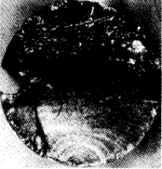
粗糙区
光滑区
裂纹缘
材料发生破坏前,应力随时间变化经过多次重复,其循环次数与应力的大小有关.应力愈大,循环次数愈少.
用手折断铁丝,弯折一次一般不断,但反复来回弯折多次后,铁丝就会发生裂断,这就是材料受交变应力作用而破坏的例子.
因疲劳破坏是在没有明显征兆的情况下突然发生的,极易造成严重事故.据统计,机械零件,尤其是高速运转的构件的破坏,大部分属于疲劳破坏.

Slide 10
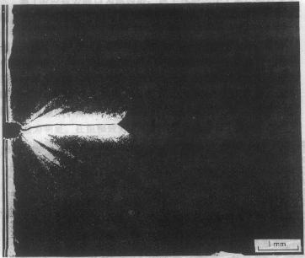
2、疲劳过程一般分三个阶段(The three phases of fatigue process)
（1）裂纹萌生 在构件外形突变或材料内部缺陷等部位,都可能产生应力集中引起微观裂纹.分散的微观裂纹经过集结沟通,将形成宏观裂纹.
（2）裂纹扩展 已形成的宏观
裂纹在交变应力下逐渐扩展.
（3）构件断裂 裂纹的扩展使构件截面逐渐削弱,削弱到一定极限时,构件便突然锻炼.

Slide 11
§11–2 交变应力的循环特征、应力幅和平均应力
(The cycle symbol,stress amplitude and mean stress for alternating stress)
交变应力的疲劳破坏与静应力下的破坏有很大差异,故表征材料抵抗交变应力破坏能力的强度指标也不同.
下图为交变应力下具有代表性的正应力—时间曲线.

Slide 12
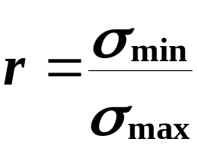
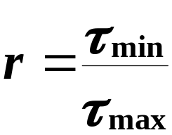
一、基本参数(Basic parameters)
一个应力循环
1.应力循环(Stress cycle)
σ
应力每重复变化一次,称
为一个应力循环(Stress cycle)
σ max
O
σ min
2.循环特征(Cycle symbol)
t
最小应力和最大应力的比值称为循环特征(Cycle symbol).用r 表示.
在拉,压或弯曲交变应力下
在扭转交变应力下

Slide 13
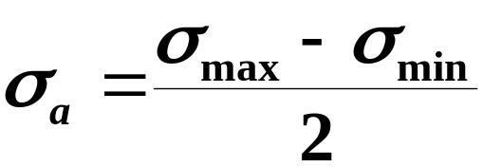
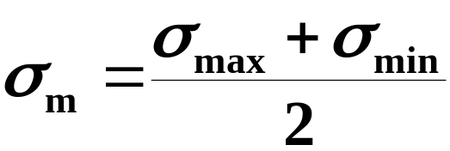
3、应力幅(Stress amplitude)
最大应力和最小应力的
差值的的二分之一,称为交
变应力的 应力幅(Stress
amplitude) .用σ_{a} 表示
一个应力循环
σ
σ a
σ max
σ a
σ min
O
t
4、平均应力（Mean stress)
最大应力和最小应力代数和的一半,称为交变应力的
平均应力（Mean stress).用σ_{m}表示.
Notes:
σ

Slide 14
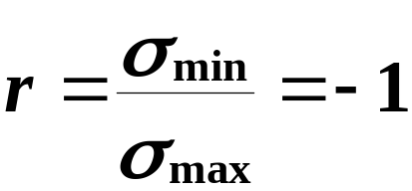


二、交变应力的分类
（the classification of alternating stress）
1、对称循环 (symmetrical reversed cycle)
在交变应力下若最大应力与最小应力等值而反号.
σ_{min}= - σ_{max}或 τ_{min}= - τ_{max}
σ
σ_{max}
r= -1 时的交变应力,称为对
称循环(Symmetrical reversed
cycle)交变应力.
O
t
σ_{min}

Slide 15

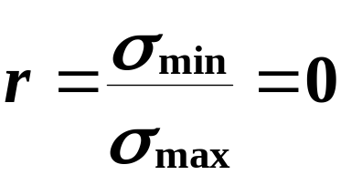
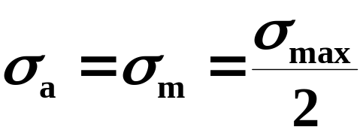
2.非对称循环 (unsymmetrical reversed cycle)
时的交变应力,称为非对称循环 (unsymmetrical reversed cycle)交变应力.
（1）若 非对称循环交变应力中的最小应力等于零（ σ_{min}）
σ
σ_{max}
O
σ_{min}=0
t
r=0 的交变应力,称为脉动循环 (fluctuating cycle)交变应力

Slide 16



（2）r > 0 为同号应力循环; r < 0 为异号应力循环.
（3）构件在静应力下,各点处的应力保持恒定，即 σ_{max}= σ_{min} .
若将静应力视作交变应力的一种特例,则其循环特征
σ
σ_{max}
O
σ_{min}=0
t

Slide 17
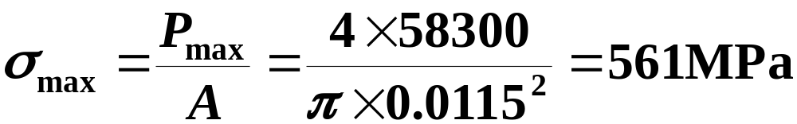
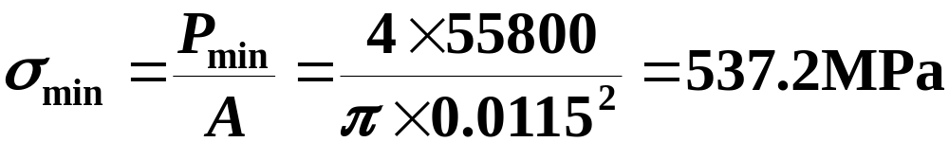
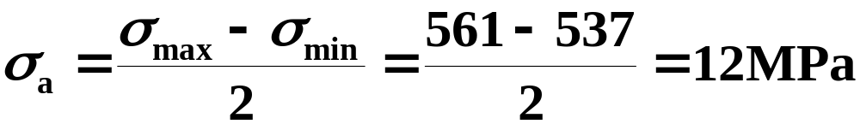
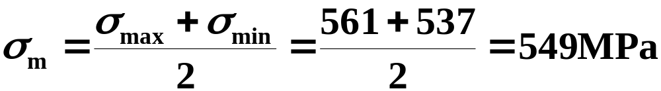
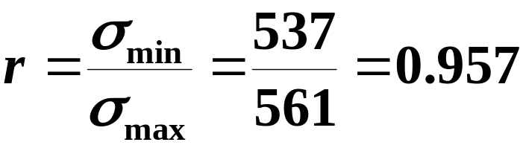

交变应力
例题3 发动机连杆大头螺钉工作时最大拉力P_{max} =58.3kN,最小拉力P_{min} =55.8kN,螺纹内径为 d=11.5mm,试求 σ_{a} 、σ_{m} 和 r.
解：

Slide 18
§11–3 持久极限(Endurance Limit)
一、材料持久极限(疲劳极限)
(Endurance limit or fatigue limit of a materials)
循环应力只要不超过某个“最大限度”,构件就可以经历无数次循环而不发生疲劳破坏,这个限度值称为“疲劳极限”,用σ_{r} 表示.
二、 σ －N 曲线（应力－寿命曲线）
(σ —N curve or Stress—life curve)
通过测定一组承受不同最大应力试样的疲劳寿命,以最大应力
σ_{max} 为纵坐标,疲劳寿命N为横坐标,即可绘出材料在交变应力下的 应力—疲劳 寿命曲线,即 σ－N曲线.

Slide 19
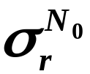
当最大应力降低至某一值后,σ－N 曲线趋一水平,表示材料可经历无限次应力循环而不发生破坏,相应的最大应力值 σ_{max} 称为材料的疲劳极限或耐劳极限.用 σ_{r} 表示.
σ_{max}
σ_{max，1}
1
σ_{max，2}
2
σ₋₁
对于铝合金等有色金属,σ－N
曲线通常没有明显的水平部分,一般规定疲劳寿命N₀ = 10⁸时的最大应力值为条件疲劳极限,用 .
N₁
N₂
N
N₀ 表示疲劳寿命
三、测定方法(Test measures)
在纯弯曲变形下,测定对称循环的持久极限技术上较简单.
将材料加工成最小直径为 7～10mm,表面磨光的试件,每组试验包括 6 ～10根试件.

Slide 20



P
P
P
P
a
a
Pa
σ_{max}
第一根试件
N₁
第二根试件
略小于
N₂
σ_{max，1}
1
2
σ_{max，2}
r表示循环特征
σ₋₁
如σ₋₁ 表示对称循环材料的疲劳极限.
N₁
N₂
N

Slide 21
§11-4 影响构件持久极限的因素
(The effective factors of endurance limit )
一、构件外形的影响(the effect of member figure)
若构件上有螺纹,键槽,键肩等,其持久极限要比同样尺寸的光滑试件有所降低.其影响程度用有效应力集中系数表示

Slide 22


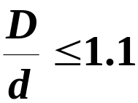


2.60
R
M
M
2.40
d
D
2.20
800
2.00
900
1.80
700
1.60
600
1.40
1.20
1.00
0
0.02
0.04
0.06
0.08
0.10
0.12
0.14
0.16
0.18
图13-8(a)

Slide 23
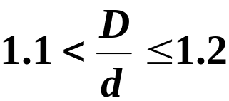
3.20
R
M
M
3.00
800
d
D
2.80
2.60
900
2.40
2.20
700
2.00
600
1.80
1.60
1.40
1.20
0
0.02
0.04
0.06
0.08
0.10
0.12
0.14
0.16
0.18
图13-8 (b)

Slide 24
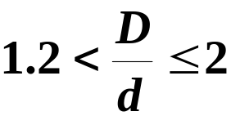
3.40
R
M
M
3.20
d
D
3.00
900
2.80
800
2.60
2.40
2.20
700
2.00
600
1.80
1.60
1.40
1.20
0
0.02
0.04
0.06
0.08
0.10
0.12
0.14
0.16
0.18
图13-8 (c)

Slide 25



2.40
R
2.20
d
D
2.00
1.80
1.60
900
1.40
800
1.20
1.00
0
0.02
0.04
0.06
0.08
0.10
0.12
0.14
0.16
0.18
图13-8 (d)

Slide 26
2.80
R
2.60
d
D
2.40
2.20
2.00
900
1.80
800
1.60
1.40
1.20
1.00
0
0.02
0.04
0.06
0.08
0.10
0.12
0.14
0.16
0.18
图13-8 (e)

Slide 27
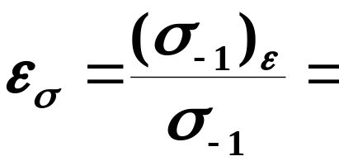
二、构件尺寸的影响
(the effect of member sides)
大试件的持久极限比小试件的持
久极限要低
尺寸对持久极限的影响程度，
用尺寸系数表示
光滑大试件的持久极限
光滑小试件的持久极限

Slide 28


表13-1 尺寸系数
直径
d(mm)
各种钢
碳钢
合金钢
>20
～
30
0.91
0.83
0.89
右边表格给出了在弯、扭的对称应力循环时的尺寸系数.
>30
～
40
0.88
0.77
0.81
>40
～
50
0.84
0.73
0.78
>50
～
60
0.81
0.70
0.76
>60
～
70
0.78
0.68
0.74
>70
～
80
0.75
0.66
0.73
>80
～
100
0.73
0.64
0.72
>100
～
120
0.70
0.62
0.70
>120
～
150
0.68
0.60
0.68
>150
～
00
0.60
0.54
0.60
5

Slide 29
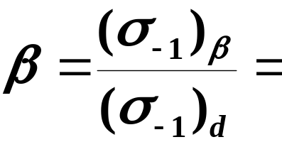
三、构件表面状态的影响
(the effect of member surface state)
实际构件表面的加工质量对持久极限也有影响,这是因为不同的加工精度在表面上造成的刀痕将呈现不同程度的应力集中.
若构件表面经过淬火、氮化、渗碳等强化处理,其持久极限也就得到提高.
表面质量对持久极限的影响用表面状态系数β表示
其他加工情况的构件的持久极限
表面磨光的试件的持久极限

Slide 30
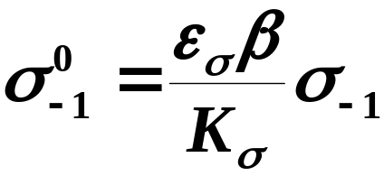


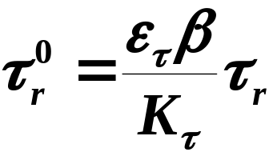
综合考虑上述三种影响因素，构件在对称循环下的持久极限
为有效应力集中系数
为尺寸系数
β
为表面状态系数
为表面磨光的光滑小试件的持久极限
如果循环应力为剪应力,将上述公式中的正应力换为剪应力即可.
对称循环下,r= -1 .上述各系数均可查表而得.

Slide 31
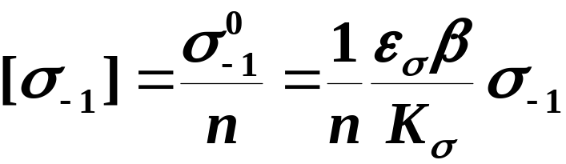
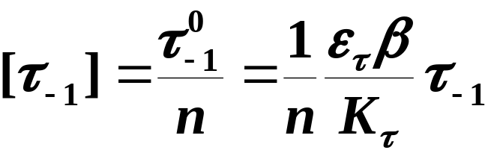

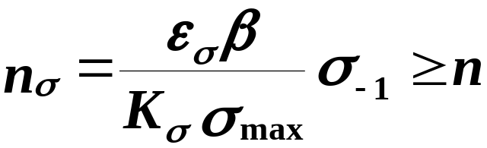
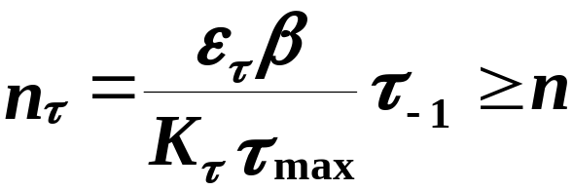
§11–5 对称循环下构件的疲劳强度计算
(Calculation of the fatigue strength of the member under symmetric cycles)
一、对称循环的疲劳容许应力(The permissible stress of fatigue under symmetric cycles)
二、对称循环的疲劳强度条件(The strength condition of fatigue under symmetric cycles)
同理

Slide 32
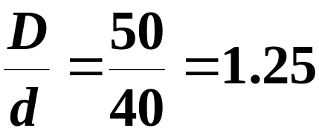
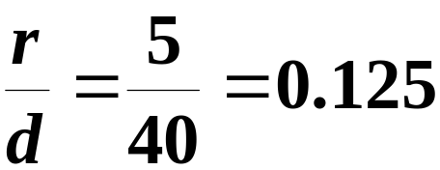





交变应力
例题4 阶梯轴如图,材料为铬镍合金钢,σ_{b}=920MPa,σ_{–1}= 420MPa ,τ_{–1}= 250MPa ,分别求出弯曲和扭转时的有效应力集中系数和尺寸系数.
解 (1)弯曲时的有效应力集中系数和尺寸系数
φ50
φ40
r=5
由图表查有效应力集中系数:
当 时,
当 时,
当 时,
由表查尺寸系数

Slide 33


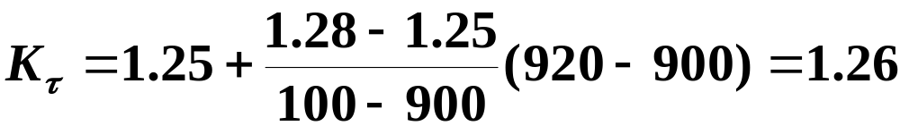

交变应力
(2)扭转时的有效应力集中系数和尺寸系数
由图表查有效应力集中系数
当 时,
当 时,
当 时,
应用直线插值法得
由表查尺寸系数

Slide 34
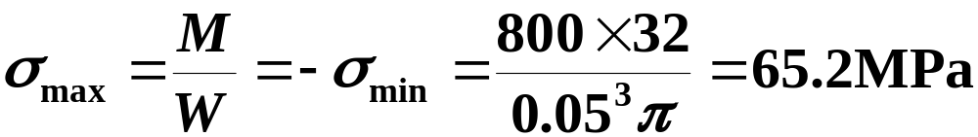
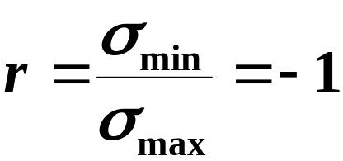
交变应力
例题5 旋转碳钢轴上,作用一不变的力偶 M=0.8kN·m,轴表面经过精车,σ _{b}=600MPa，σ_{–1}= 250MPa，规定 n=1.9,试校核轴的强度.
M
解:(1) 确定危险点应力及循环特征
M
φ50
φ40
r=5
为对称循环

Slide 35
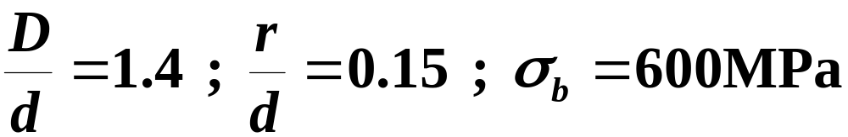


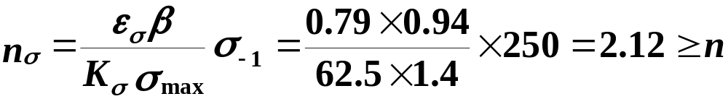
（2）查图表求各影响系数,计算构件持久限.
求K_{σ}
查图得
求ε_{σ} 查图得
求β 表面精车， β =0.94
（3） 强度校核
所以安全

Slide 36
§11–6 持久极限曲线
(Enduring limit curve)
与测定对称循环特征持久极限σ₋₁的方法相类似,在给定的循环特征r下进行疲劳试验,求得相应的S－N曲线.
利用S－N曲线便可确定不同r值的持久极限σ_{r}
σ_{max}
r＝0.25
r＝0
r＝-1
10⁷
N

Slide 37


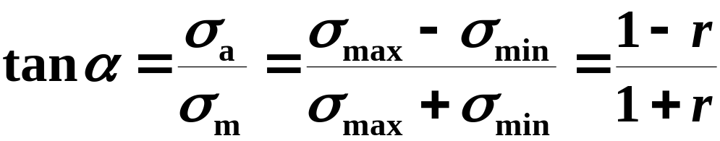
σ_{a}
选取以平均应力σ_{m}为横轴,应力幅σ_{a}为纵轴的坐标系
对任一循环,由它的σ_{a}和σ_{m}便可在坐标系中确定一个对应的P点
P
σ_{a}
若把该点的纵横坐标相加,就是该点所代表的应力循环的最大应力即
σ_{m}
O
σ_{m}
由原点到P点作射线OP其斜率为

Slide 38
σ_{a}
循环特征相同的所有应力循环都在同一射线上.
P’
离原点越远,纵横坐标之和越大,应力循环的σ_{max}也越大
P
只要σ_{max}不超过同一r下的持久极限σ_{r},就不会出现疲劳失效
σ_{a}
σ_{m}
O
σ_{m}
所以在每一条由原点出发的射线上,都有一个由持久极限σ_{r}确定的临界点(如OP上的P’).
将这些点联成曲线即为持久极限曲线

Slide 39



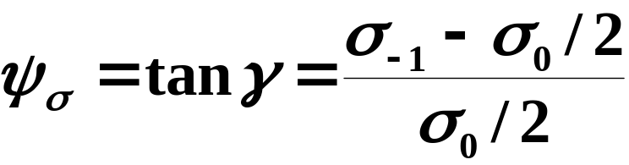

σ_{a}
由于需要较多的试验资料才能得到持久极限曲线,所以通常采用简化的持久极限曲线
A
P’
C
P
最常用的简化方法是由对称循环,脉动循环和静载荷,取得A,C,B三点
σ_{a}
σ_{m}
O
σ_{b}
B
σ_{m}
用折线ACB代替原来的曲线
折线AC部分的倾角为γ,斜率为
直线AC上的点都与持久极限σ_{r}相对应,将这些点的坐标记为σ_{rm}和σ_{ra}于是AC的方程可写为

Slide 40



§11–7 不对称循环下构件的疲劳强度计算
(Calculation of the fatigue strength of the member under unsymmetric cycles)
构件工作时,若危险点的应力循环由P点表示，则
σ_{a}
L
A
γ
C
E
G
K
σ_{s}
F
延长射线OP与EF相交于G点,G点纵横坐标之和就是持久极限σ_{r},即
P
σ_{a}
σ_{m}
I
O
H
J
B
σ_{s}
σ_{m}

Slide 41
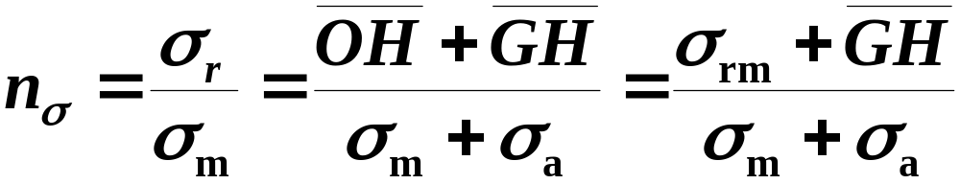
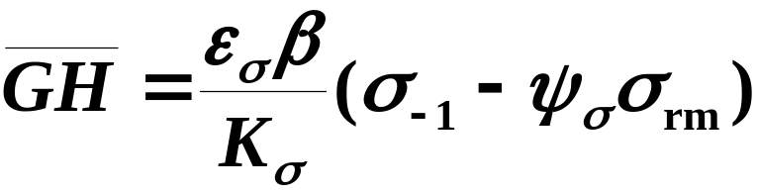
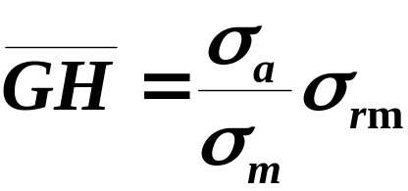
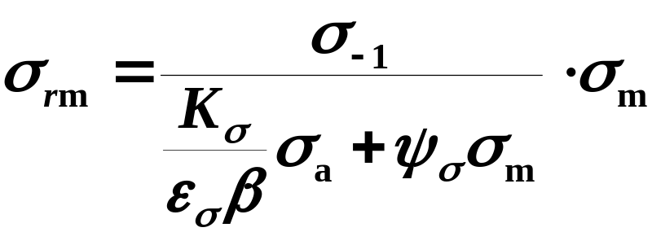
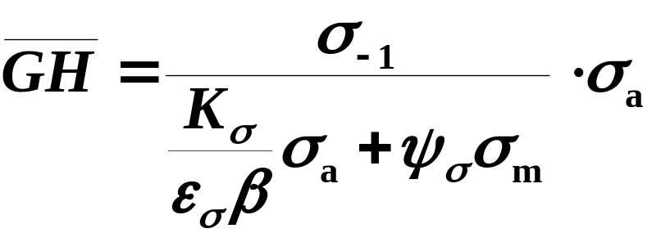
构件的工作安全因数应为
（a）
（b）
由三角行相似关系
（c）
由(b),(c)两式解出

Slide 42
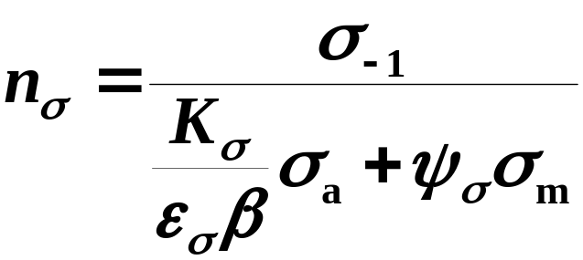

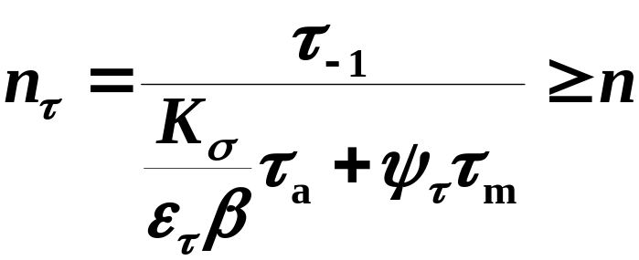
（a）
代入(a)式
强度条件为
扭转强度条件为

Slide 43
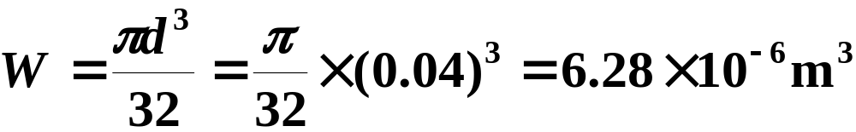
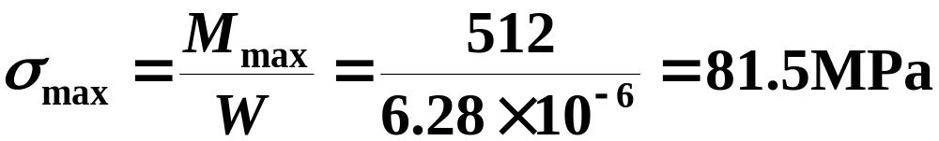
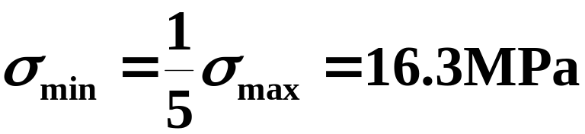
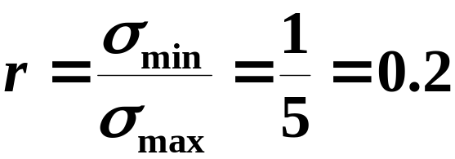
例题6 如图所示圆杆上有一个沿直径的贯穿圆孔,不对称交变弯矩为M_{max}＝5M_{min}＝512N·m.材料为合金钢,σ_{b}＝950MPa,σ₋₁＝430MPa,ψ_{σ}＝0.2.圆杆表面经磨削加工.若规定安全因数n＝2,n_{s}＝1.5,试校核此杆的强度.
m
φ2
M
M
解: (1)计算圆杆的工作应力
φ40
m
截面m－m

Slide 44
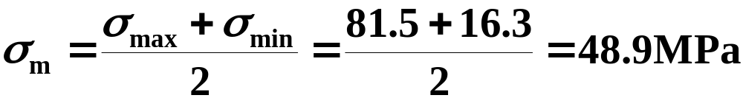
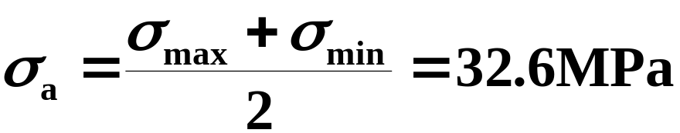





（2）确定系数K_{σ},ε_{σ},β.
按照圆杆的尺寸
当
时
由图11.9a中曲线6查得,
由表11.1查得
由表11.2查得 表面经磨削加工的杆件,

Slide 45


(3)疲劳强度校核
规定的安全因数为n＝2.n_{σ}>n,所以疲劳强度是足够的.
(4)静强度校核 因为r＝0.2>0，所以需要校核静强度
最大应力对屈服极限的工作安全因数为
所以静强度也是满足的.

Slide 46



§11–8 弯扭组合交变应力的强度计算
(Calculation of the strength of composit
deformations)
弯扭组合对称循环下的强度条件
其中
是单一弯曲对称循环下的安全因数
是单一扭转对称循环下的安全因数

Slide 47



例题3 阶梯轴的尺寸如图所示.材料为合金钢,σ_{b}=900MPa,
σ₋₁=410MPa,τ₋₁=240MPa.作用于轴上的弯矩变化于-1000N·m
到+1000N·m之间,扭矩变化于0到1500N·m之间.若规定安全因数
n=2,试校核轴的疲劳强度.
M
M
0.4
R₅
0.4
T
T
解 (1)计算轴的工作应力.
φ60
φ50
首先计算交变弯曲正应力及其循环特征

Slide 48






其次计算交变扭转切应力及其循环特征

Slide 49






(2)确定各种系数
根据
由图11.8b查得
由图11.8d查得
由于名义应力τ_{max}是按照轴直径等于50mm计算的,所以尺寸因数也应按照轴直径等于50mm来确定
由表11.1查得
由表11.2查得
对合金钢取

Slide 50



(3)计算弯曲工作安全因数n_{σ}和扭转工作安全因数n_{τ}
(4)计算弯扭组合交变应力下,轴的工资安全因数n_{στ}
所以满足疲劳强度条件

Slide 51
第十一章结束

